Slide 1


POO (Programación Orientada a Objetos)
Paradigma de Programación orientado Objetos.
Class of Poo by Raúl Gómez & Itai Bejar

Slide 2
Esquema a desarrollar
1 – ¿Qué es Poo?
2- ¿Por dónde empiezo?
3- ¿Qué es un objeto?, ¿Cómo lo creo?
4- ¿Cuáles son los Atributos de una Clase?
5- ¿Qué son los constructores , Getter y Setter ?

Slide 3
¿Qué es Poo?
Se enfoca en las Clases ,los objetos, los atributos y sus interacciones para diseñar un programa.
Representa Objetos de una forma más cercana a cómo los expresaríamos en la vida real.
Los programas se definen en términos de objetos, propiedades, métodos, y la interacción (comunicación) entre objetos.
Es un paradigma de programación que busca reestructurar un programa en piezas simples y reutilizables de código.

Slide 4
¿Por dónde empiezo?
Primero Dividir el problema en subproblemas mas simples. Pero para eso ahora utilizaremos 3 clases.
Crear las clases necesarias para resolver el problema. 1- La Clase Objeto (Atributos). 2- La Clase ObjetoServicio (Lógica de Objetos). 3- La Clase Main (Lógica Principal).
1- Crear los Constructores en la clase Objeto.
1- Crear los métodos para utilizar los atributos (Getter y Setter) en la clase Objeto.
2- Crear los Métodos y funciones que se encargan de la lógica de los Objetos en la clase ObjetosServicio.
3- Desde el Main controlar el programa en si.

Slide 5
¿Qué es un Objeto? ¿Cómo lo creo?
Objeto: Un objeto en la programación es la forma que tenemos de llevar a código, la representación más fidedigna posible de un objeto de la vida real. Un objeto tendrá características (atributos). Los Atributos entre los objetos pueden ser diferentes.
Ejemplo:
Una persona seria un objeto cuyos atributos son: brazos, piernas, ojos, pelo. Pero de una persona a otra pueden variar.
Creación:
El Objeto se crea a partir de una Clase cuando definimos los atributos que componen a ese objeto y le dan su identidad.
Recuerda: El nombre de la clase debe comenzar en mayúscula.
Y los atributos siempre en minúsculas.

Slide 6
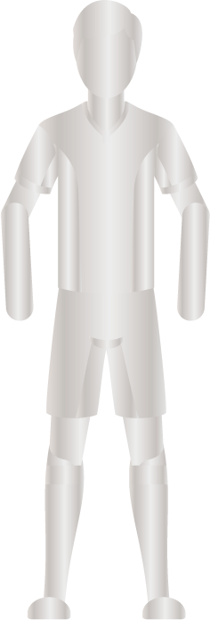

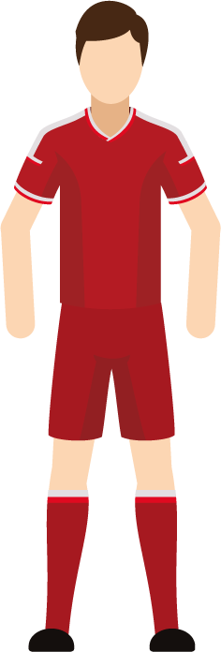
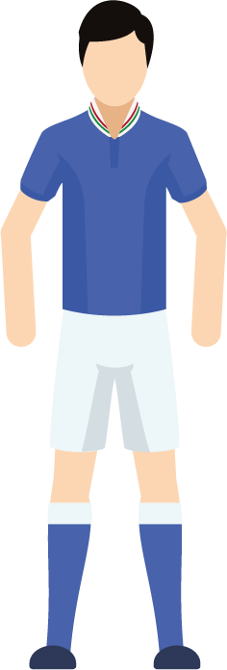
Clases y Atributos
Cuando creamos una persona (Objeto/Instancia de una clase),
con sus diferentes características (ATRIBUTOS), que podrían ser:
nombre
edad
color remera
etc.
vamos a requerir un molde o plantilla (CLASE).
La persona (OBJETO) puede tener diferentes acciones (METODOS), que podrían ser:
correr(),
patear(),
saltar()
cabecear(),
entre otros.
Clase Jugador
Objeto jugador1
Objeto jugador2
nombre
nombre
Raul
nombre
Itai
edad
edad
44
edad
42
colorRemera
colorRemera
Roja
colorRemera
Azul
Atributos
Atributos
colorPantalon
Rojo
colorPantalon
Atributos
colorPantalon
Blanco
colorBotines
colorBotines
Negro
colorBotines
Azul
colorPelo
ColorPelo
Castaño
ColorPelo
Negro
colorPiel
colorPiel
Mestizo
colorPiel
Clara

Slide 7
Constructores
Constructor: Son métodos propios del objeto que nos permiten Crearlo. (hacerlo nacer, instanciarlo).
Se puede utilizar en NetBeans: alt+insert o botón derecho insertar código y constructor ( vacío y/o con parámetros).
Por defecto Java provee un constructor vacío.
Una vez que declaramos una clase, podemos crear o instanciar objetos de esa clase.
NombreClase nombreObjeto = new NombreClase();
Jugador jugador = new Jugador(); //constructor vacío
Jugador jugador = new Jugador(nombre, edad, colorRemera, colorPantalon,
colorBotines, colorPelo, colorPiel); //constructor por parámetros (sobrecargado).

Slide 8
Getter Setter
Los atributos se declaran private (por encapsulamiento).
para acceder a los atributos de un objeto desde otra Clase se utilizan:
Set: modifica el atributo.
Jugador1.setnombre(“Raul”); //ingresamos el nombre
Jugador2.setnombre(“Itai”);
Get: trae el contenido del atributo
System.out.print(“el nombre es: “ + Jugador1.getnombre());
//mostramos el nombre

Slide 9
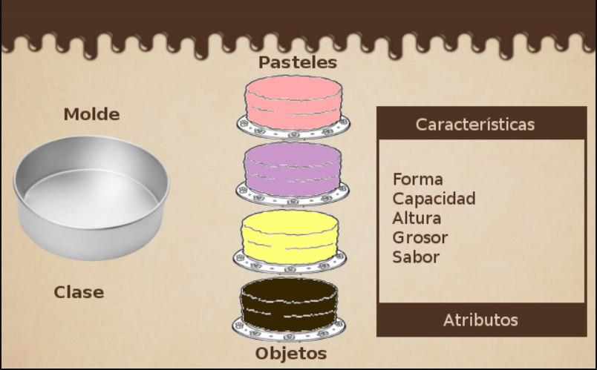
Otro ejemplo de Clase y Objetos

